Slide 1
ROK RODINY ECAV NA SLOVENSKU 2025

Slide 2
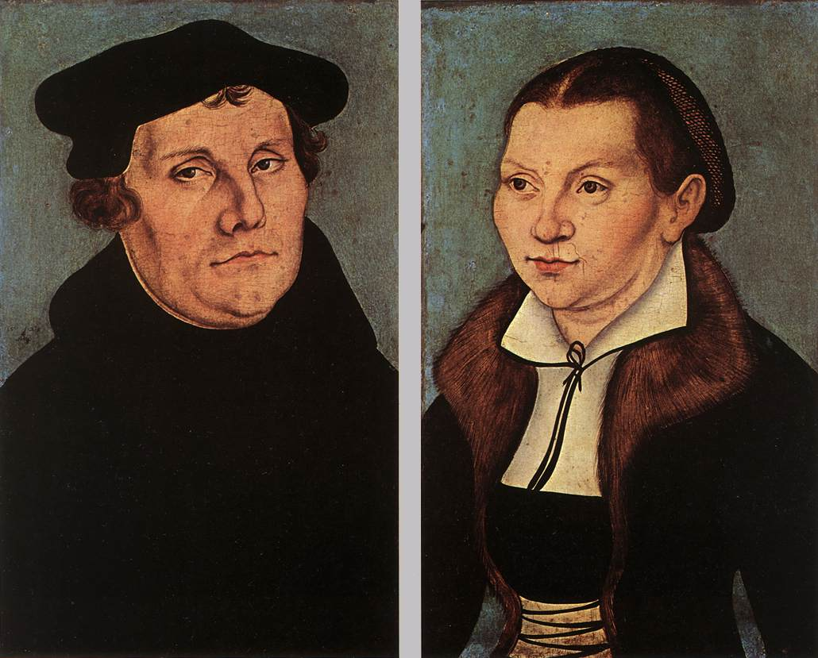
INŠPIRÁCIA K ROKU RODINY 2025
500. výročia uzavretia manželstva Lutherovcov

Slide 3
MOTTO ROKU RODINY 2025
Rodina v Božom náručí

Slide 4
BIBLICKÝ VERŠ ROKU RODINY 2025
Ja a môj dom budeme slúžiť Hospodinovi (Joz 24, 15).

Slide 5
LOGO ROKU RODINY 2025

Slide 6
HYMNA ROKU RODINY 2025
Miluška MARTIČKOVÁ
Videoklip
Textový a notový zápis
Môžu použiť ďalší hudobníci na svojich podujatiach

Slide 7
PLÁN ROKU RODINY zásadné termíny
27. 1. 2025 - TLAČOVÁ KONFERENCIA (GBÚ ECAV)
2. 2. 2025 - OTVORENIE ROKU RODINY ECAV (TV SB Chmeľov na sviatok Predstavenia Pána Ježiša – otvára a predstavuje biskup VD P. Mihoč)
11. 5. 2025 - CENTRÁLNA OSLAVA ROKU RODINY (TV SB k Roku rodiny ECAV - káže gen. biskup I. Eľko)
25. 12. 2025 - ZÁVER ROKU RODINY (TV SB Pezinok na 1. slávnosť vianočnú - biskup Ján Hroboň)

Slide 8
PODUJATIA K ROKU RODINY 2025
Konferencia iMUŽ (1. 2. 2025 Žilina)
Národný týždeň manželstva (spolupráca na miestnej úrovni)
Televízne Služby Božie na Predstavenie Pána Ježiša (2. 2. 2025 Chmeľov) – Otvorenie Roku rodiny ECAV
Televízne Služby Božie k Roku rodiny (11. 5. 2025 Háj)
Konferencia "iŽENA" (24. 5. 2025 Žilina)
Dištriktuálny deň ZD (31. 5. 2025 Myjava) a Dištriktuálny deň (1. 6. 2025 Prešov)
Misijné dni VD (28. 8. - 31. 8. 2025 Ľubovnianske Kúpele) a Misijné dni ZD (17. – 19. 10. 2025 Piešťany)
20. Konferencia RoS ECAV (14. – 17. 11. 2025)
2 panelové diskusie k manželstvu a rodine (jar, jeseň 2025 Bratislava, Prešov)
Panelová diskusia – vyhlásenie o sexualite (november 2025)
Manželské večery, Manželský refresh
Webináre EMC: Manželstvo Lutherovcov, Emócie v živote človeka – séria pre ženy, Zneužívanie detí, Emócie ako most, Seniori bezpečne na internete, Nakladanie so smútkom
Duchovné cvičenia pre manželov (EMC)
Linka pomoci Samaritáni – manželské poradenstvo (EMC)
Prípravky na biblické hodiny
Kázňové prípravky ZD a VD na sériu o manželstve a o rodine

Slide 9
SPRIEVODNÉ AKTIVITY K ROKU RODINY 2025
Rodinná súťaž (výhercovia – zdarma účasť na MD ZD a VD)
Rollapy
Odznaky s mottom a logom
Verše na chladničku
Pomôcka (modlitby, texty, VP) pre prácu v domovoch- soc.pracovníčky, farári

